Slide 1


Projekt: OP VK 1.4 709998205
Číslo projektu: CZ.1.07/1.4.00/21.0440
Autor: | Mgr. Jitka Hříbková
Číslo DUMu: | F7 - 5
Datum ověření ve výuce: | 19. 10. 2010
Ročník: sedmý
Vzdělávací oblast: Člověk a příroda
Vzdělávací obor: Fyzika
Tématický okruh: Pohyb tělesay
Téma: Nerovnoměrný pohyb

Slide 2
ANOTACE
Digitální výukový materiál NEROVNOMĚRNÝ POHYB slouží k výkladu učiva o průměrné rychlosti nerovnoměrného pohybu..
Výukový materiál je určen pro žáky 7. ročníku.
Práce je určena na interaktivní tabuli SMART Notebook.

Slide 3
Nerovnoměrný pohyb
Zpracovala: Mgr. Jitka Hříbková, ZŠ Dyjákovice

Slide 4
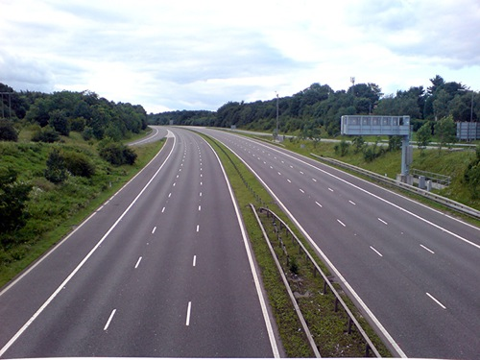
Automobil jel na 1.úseku dálnice po dobu půl hodiny rychlostí 80 km/h; pak náhle zmenšil rychlost na 60 km/h. Touto rychlostí jel 45 minut.
3. úsek dálnice jel po dobu 1 hodiny rychlostí 100 km/h. Určete průměrnou rychlost automobilu a také aritmetický průměr jeho rychlostí.

Slide 5
1. úsek
t₁ = 0,5 h
v₁ = 80 km/h
s₁ = ? [km]
s₁ = v₁ . t₁
s₁ = 80 km/h . 0,5 h
s₁ = 40 km
čas auta na 1. úseku
rychlost auta na 1. úseku
dráha auta na 1. úseku
Dráha auta na 1. úseku je 40 km.

Slide 6
2. úsek
t₂ = 45 min = 0,75 h
v₂ = 60 km/h
s₂ = ? [km]
s₂ = v₂ . t₂
s₂ = 60 km/h . 0,75 h
s₂ = 45 km
čas auta na 2. úseku
rychlost auta na 2. úseku
dráha auta na 2. úseku
Dráha auta na 2. úseku je 45 km.

Slide 7
3. úsek
t₃ = 1h
v₃ = 100 km/h
s₃ = ? [km]
s₃ = v₃ . t₃
s₃ = 100 km/h . 1 h
s₃ = 100 km
čas auta na 3. úseku
rychlost auta na 3. úseku
dráha auta na 3. úseku
Dráha auta na 3. úseku je 100 km.

Slide 8
Průměrná rychlost nerovnoměrného pohybu
s = 40 km + 45 km + 100 km
s = 185 km
t = 0,5 h + 0,75 h + 1
t = 2,25 h
v_{p} = s : t
v_{p} = 185 km : 2,25 h
v_{p} = 82,2 km/h
Celková dráha
Celkový čas
Průměrná rychlost nerovnoměrného pohybu je 82,2 km/h.

Slide 9
Aritmetický průměr
v₁ = 80 km/h
v₂ = 60 km/h
v₃ = 100 km/h
v = (v₁ + v₂ + v₃) : 3
v = (80 km/h + 60 km/h + 100 km/h) : 3
v = 80 km/h
Aritmetický průměr je 80 km/h.

Slide 10
ZDROJE
Kolářová, R. a kol., Fyzika 7, Prometheus, 1998
http://inovacnipodnikani.cz/files/new431/445-dalnice.jpeg

